Slide 1

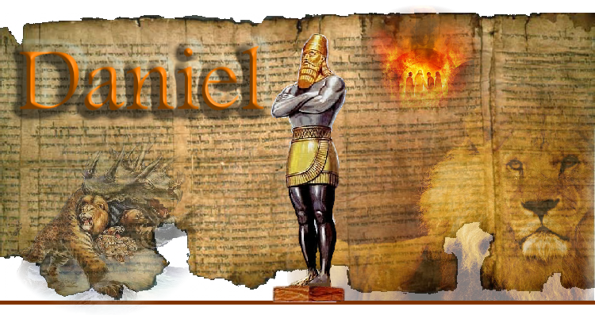
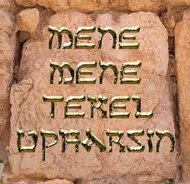
DANIËL
“BÉLTSASAR”
-protect the king (prins)
-the keeper of secrets

Slide 2
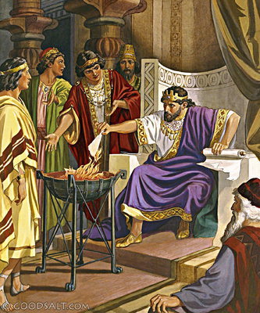
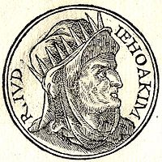
Agtergrond
2Kn 24:1 In sy dae het Nebukadnésar, die koning van Babel, opgetrek, en Jójakim het drie jaar lank sy dienaar geword; daarna het hy weer teen hom gerebelleer.
2Kn 23:36 Vyf en twintig jaar was Jójakim oud toe hy koning geword het, en elf jaar het hy in Jerusalem geregeer; en die naam van sy moeder was Sebúdda, ‘n dogter van Pedája, uit Ruma.
Dan 1:1 In die derde jaar van die regering van Jójakim, die koning van Juda, het Nebukadnésar, die koning van Babel, na Jerusalem gekom en dit beleër.
Koning Jójakim het die profeet Jeremia se manuskrip verbrand (opsluit) wat hom die koning se beleid kritiseer, want dit het nie die wet van God onderhou nie. ‘n Ander profeet Semája wat die selfde dedoen het is teregestel.
609 vC- 598 vC

Slide 3
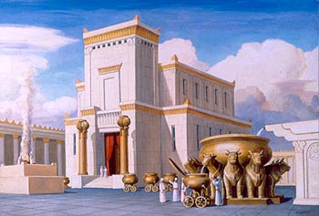
Agtergrond
Salemo se Tempel verwoes 586vC. Nebukadnesar II. 2Kr 36:7
Dan 1:3-6
Bevel is gegee om jong seuns uit koninklike geslag sowel as uit die edeles, te bring wat geen liggaamsgebrek en mooi van aansien was en vernuftig in allerhande wysheid en kennis en insig in wetenskap, en wat bekwaam was om in die paleis van die koning te dien, en om hulle die skrif en die taal van die Chaldeërs te leer.
Die koning het daaglikse vir hulle van sy spys en wyn gegee vir drie jaar lank, sodat voor hom kan dien.
Deel van hulle uit die stam van Juda was Daniël, Hanánja, Mísael en Asárja.

Slide 4
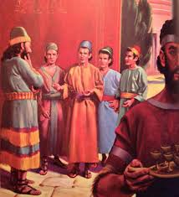
Agtergrond
Dan 1:7
Maar die owerste van die hofdienaars het hulle ander name gegee:
Daniël (God is my judge)
  Béltsasar (Bel’s prince)
  Hanánja (Beloved by the Lord)
    Sadrag (Illumined by Sun-god)
  Mísael (meaning Who is as God)
    Mesag, meaning (Who is like Venus)
  Asárja (The Lord is my help)
    Abednégo (Servant of Nego -god of wisdom and writing)

Slide 5
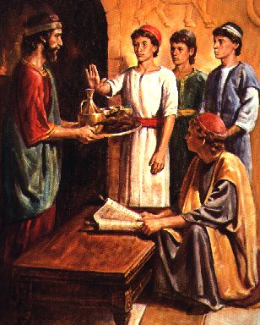
Agtergrond
Dan 1:8-21
En Daniël wou hom nie verontreinig nie en God het hom guns en barmhartigheid verleen.
Groente eet en water drink (tien dae lank) en hulle voorkoms was beter en het voller van vlees gelyk.
En hierdie vier jong seuns—God het aan
hulle wetenskap en verstand in allerhande
geskrifte en wysheid gegee; ook het Daniël
verstand gehad van allerhande gesigte
en drome.
En aan die jaar is hulle voor Nebukadnésar
gebring, en onder hulle almal is daar
niemand gevind soos Daniël en sy drie virende.

Slide 6
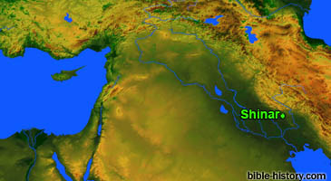
Opsomming
Daniël 1
Salemo se Tempel verwoes.
Vegvoer na Babeloniël – die land Sínear.

Slide 7
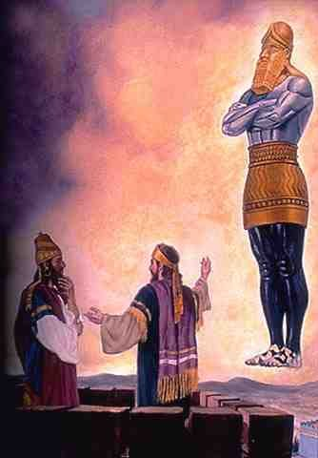
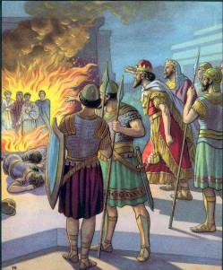

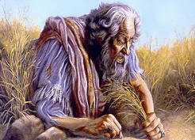
Opsomming
Daniël 2, 3 en 4
Nebukadnésar se eerste droom.
Nebukadnésar maak ‘n beeld van
goud - brandende vuuroond.
Nebukadnésar se tweede droom.

Slide 8
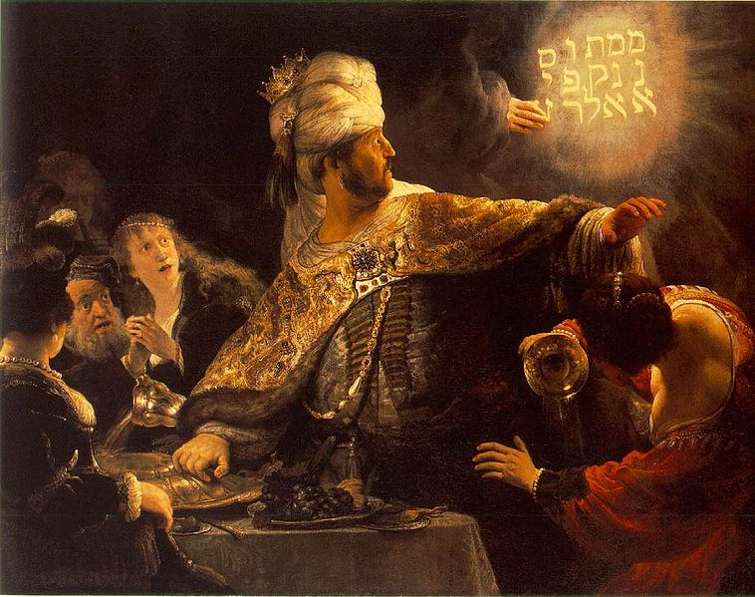
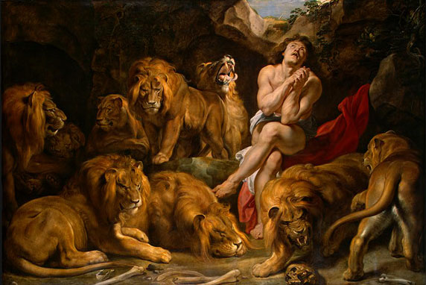
Opsomming
Daniël 5 en 6
Koning Bélsasar se fees en die skrif aan die muur.
Daríus, die Meder koning en Daniël
in die leeukuil.

Slide 9
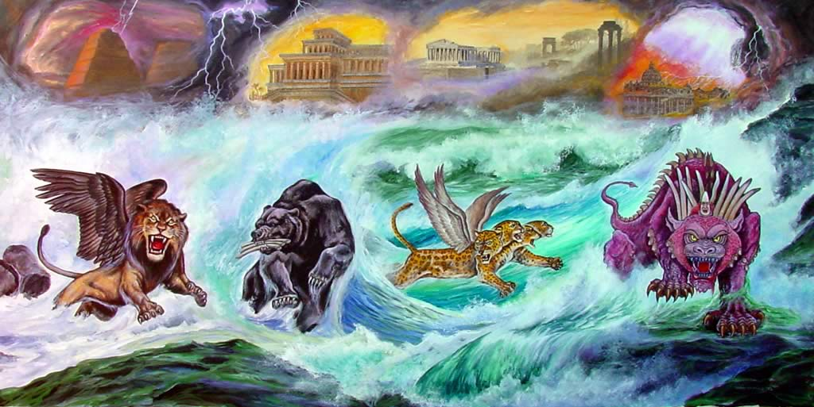
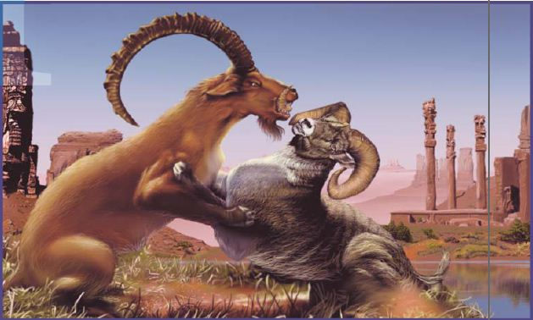
Opsomming
Daniël 7 en 8
Daniël se eerste droomgesig.
Daniël se tweede droomgesig.

Slide 10
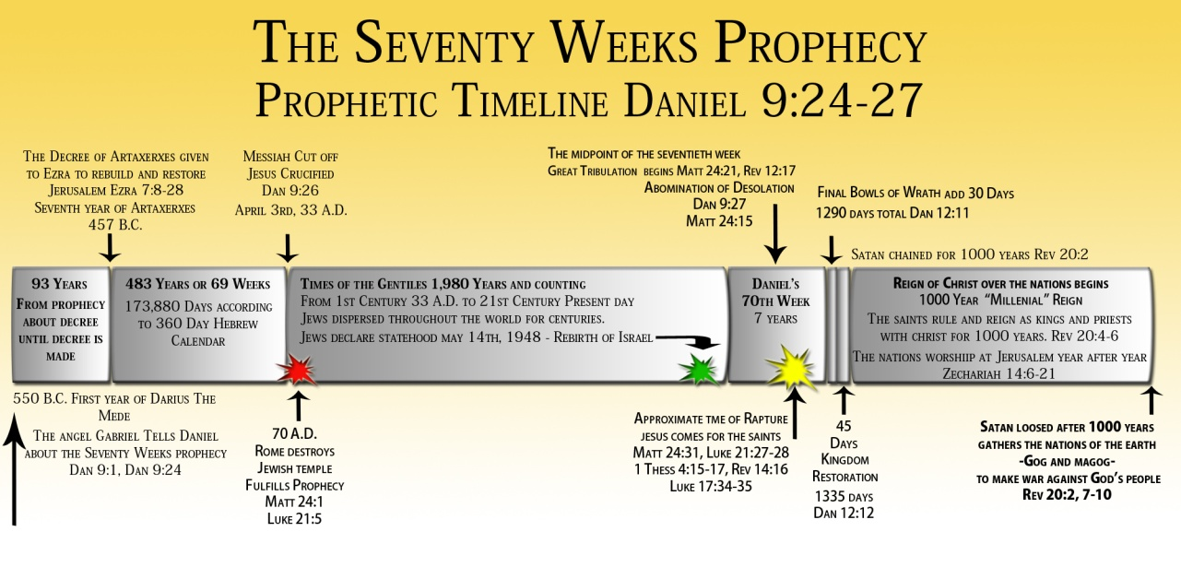
Opsomming
Daniël 9
Sewetalle gesig

Slide 11
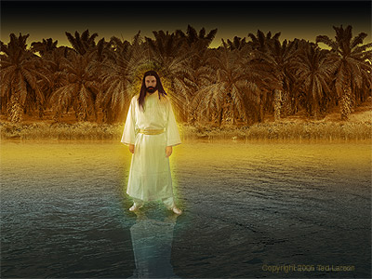
Opsomming
Daniël 10
Gesig van die man met linne bekleed.

Slide 12
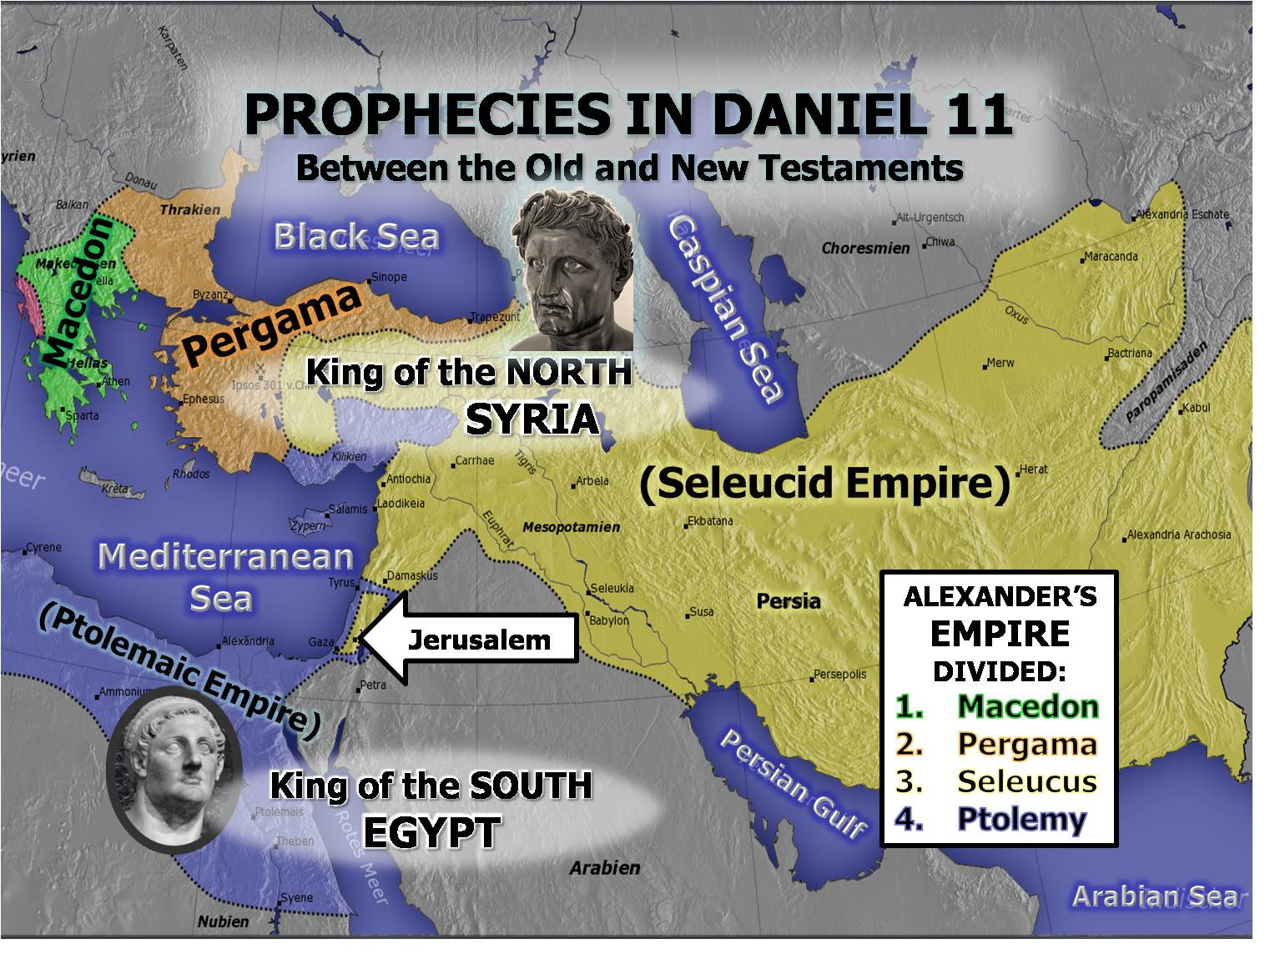
Opsomming
Daniël 11
Koning van die Suide en die koning van die Noorde.

Slide 13
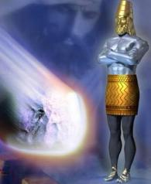
Nebukadnésar se eerste droom
Daniël 2: Daar was ‘n groot beeld; hierdie beeld was hoog, en sy glans was buitengewoon en sy voorkoms was vreeslik.
Sy hoof was van goeie goud,
Sy bors en sy arms van silwer,
Sy buik en sy lendene van koper,
Sy bene van yster,
Sy voete gedeeltelik van yster en klei.
Sonder mensehande of toedoen het ‘n
klip losraak en die beeld getref het aan
sy voete van yster en van klei en dit
fyngestamp (kaf geword) maar die klip
het ‘n groot rots geword.

Slide 14
Nebukadnésar se eerste droom
Uitlegging:
Ú is die hoof van goud.
En ná u sal daar ‘n ander koninkryk opstaan, geringer as van u;
‘n Derde koninkryk, van koper, wat oor die hele aarde sal heers;
‘n Vierde koninkryk sal hard wees soos yster;
En die voete, ‘n verdeelde koninkryk wees.
Maar in die dae van dié konings sal die God van die hemel ‘n koninkryk verwek wat in ewigheid nie vernietig sal word nie, en die heerskappy daarvan sal aan geen ander volk oorgelaat word nie; dit sal al daardie koninkryke verbrysel en daar ‘n einde aan maak, maar self sal dit vir ewig bestaan—

Slide 15
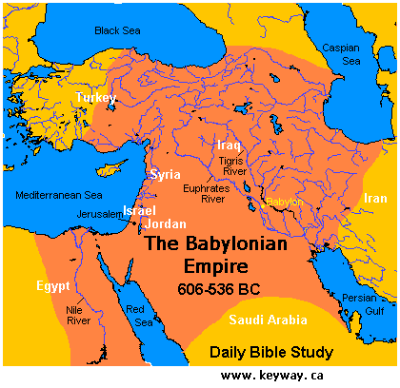
Nebukadnésar se eerste droom

Slide 16
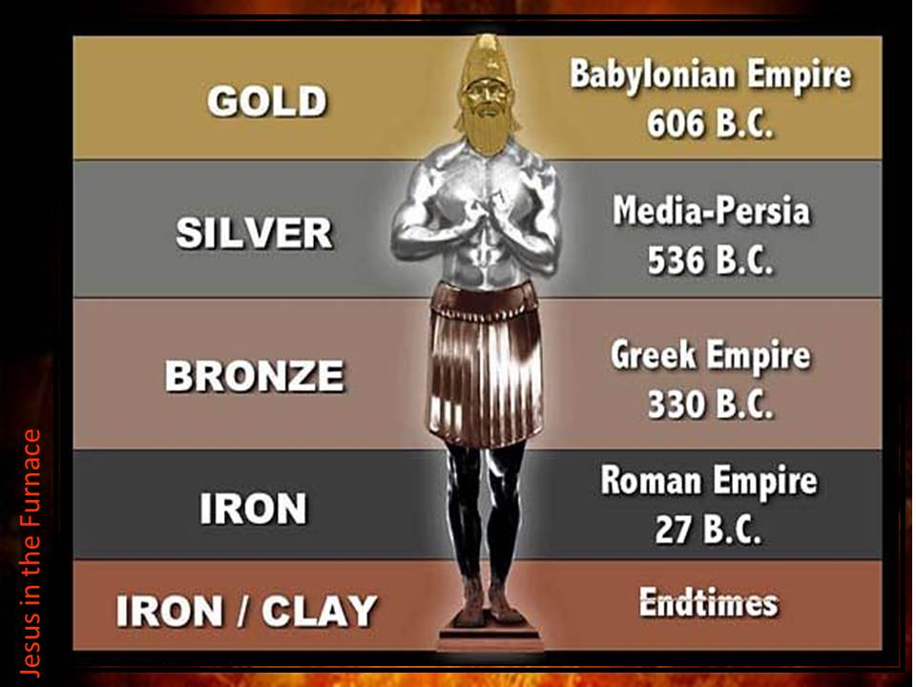
Nebukadnésar se eerste droom

Slide 17
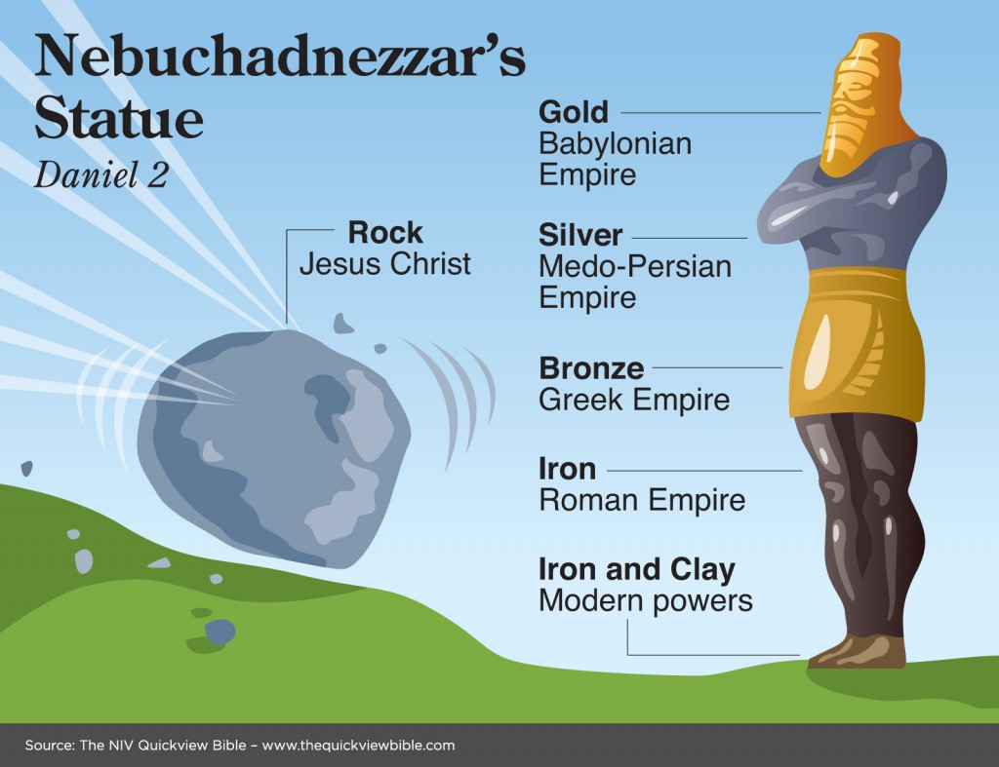
Nebukadnésar se eerste droom

Slide 18
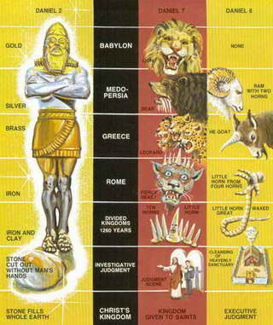
Nebukadnésar se eerste droom

